Slide 1
TREBALL D'INNOVACIÓ EN IA
Full Self-Driving v12
de Tesla
Conducció autònoma end-to-end basada en visió
Marcel Mula Tixier
Marc Planas Bosch
Jaime Prieto Salcedo
UPC · FIB · Maig 2026

Slide 2
CONTEXT
El problema de la conducció autònoma
1
Percepció Entendre l'entorn 3D.
NIVELL
2
2
Predicció Anticipar altres agents.
3
Planificació Decidir maniobres segures.
Tesla declara nivell 2 (SAE): automatització parcial amb supervisió humana.
4
Execució Control suau del vehicle.
El conductor és el responsable legal.
5
Robustesa Qualsevol clima, sense error.
02

Slide 3
APROXIMACIONS DE LA INDÚSTRIA
Dues filosofies oposades
SENSOR STACK RIC
VISION-ONLY
Waymo · Cruise · Mobileye · BYD
Tesla
Càmeres + radar + LIDAR + mapes HD
Molt robust, però només en zones cartografiades
Difícil i car d'escalar
8 càmeres, sense LIDAR ni mapes
"Si els humans condueixen amb dos ulls, la visió basta"
Escalable globalment
Evolució de l'Autopilot
2014
2016
2019
2022
2024
Autopilot 1.0
Base Mobileye
AP 2.0–2.5
Pila pròpia
HW3 · FSD v10
HydraNet
FSD v11
Vision-only
FSD v12
End-to-end
03

Slide 4
DESCRIPCIÓ DE LES TÈCNIQUES D'IA
"Software 2.0": de regles a xarxes neuronals
El programador no escriu instruccions: defineix una xarxa i la deixa aprendre de les dades. El FSD és la migració de C++ a xarxes neuronals.
1
2
3
4
HydraNet
›
BEV Transformer
›
Occupancy + Video NN
›
Planificació end-to-end
Backbone compartit amb un cap per tasca.
Fusió de les 8 càmeres en vista d'ocell.
Ocupació 3D i memòria temporal.
Control directe. La innovació del v12.
04

Slide 5
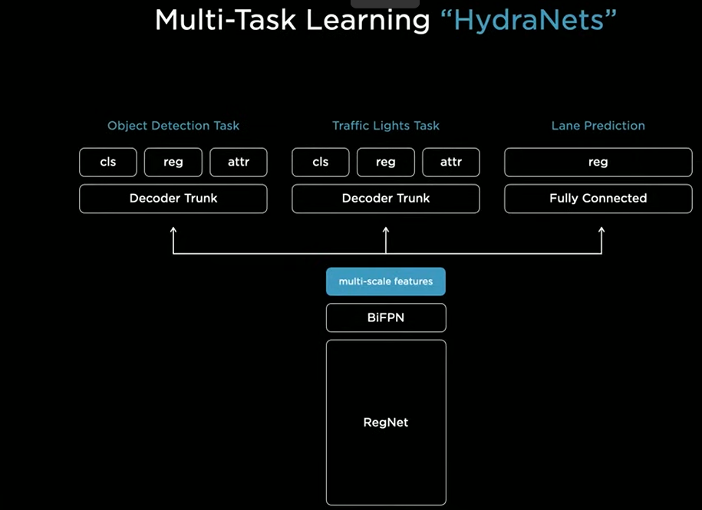
TÈCNICA 1 · PERCEPCIÓ
HydraNet: un cervell, moltes tasques
El repte: moltes tasques visuals i un xip que processa 8 càmeres a 36 fps. No hi cap una xarxa per tasca.
Un backbone compartit extreu característiques comunes
"Caps" específics per cada tasca
El que aprèn una tasca beneficia les altres
Es poden afegir capacitats sense reentrenar tot
Font: Tesla AI Day 2021
05

Slide 6
TÈCNICA 2 · REPRESENTACIÓ
Veure el món en 3D, no per càmera
BEV TRANSFORMER
OCCUPANCY NETWORKS
Reprojecció multi-càmera
Ocupació agnòstica de classes
Les 8 càmeres es fusionen en una vista d'ocell única.
Una graella de queries atén totes les càmeres alhora (cross-attention).
Adéu als duplicats i a les distàncies mal estimades.
Per cada punt 3D prediu: ocupació + velocitat.
No cal saber QUÈ és: detecta un sofà a la carretera encara que no l'hagi vist mai.
Seguretat contra l'imprevist.
06

Slide 7
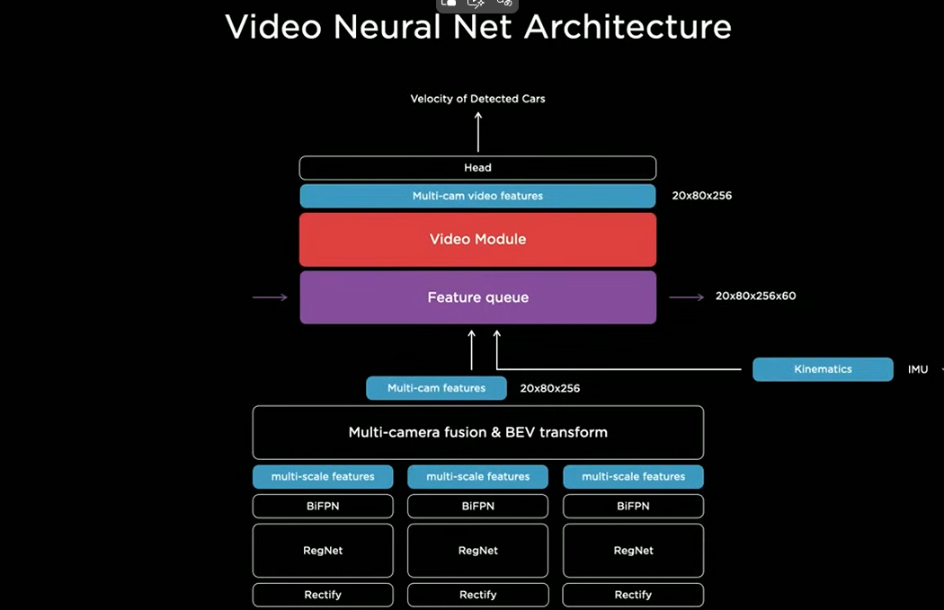
TÈCNICA 3 · MEMÒRIA
Video Neural Nets: el sistema recorda
Conduir exigeix memòria, no només imatges fixes.
Una cua guarda informació dels últims frames. Permet:
Recordar un vianant tapat un moment
Estimar velocitats sense radar
Donar coherència temporal
Font: Tesla AI Day 2021
07

Slide 8
LA INNOVACIÓ DE FSD V12
El planificador deixa de ser codi
FINS A v11
AMB v12 · GENER 2024
Sistema híbrid
Purament neural
Percepció neuronal
El planner desapareix. Una xarxa rep la visió i genera directament el control: volant, accelerador i fre.
→
+
Planificació amb codi C++ heurístic, escrit a mà cas per cas.
Entrenada imitant milions de vídeos de bons conductors humans.
08

Slide 9
NATURALESA DE LA INNOVACIÓ
No és un algorisme nou, és escala industrial
Els components ja existien i l'end-to-end el va demostrar NVIDIA el 2016. La innovació és portar-ho a producció massiva.
01
02
03
Escala i integració
Data engine
Verticalització
Primer sistema purament neural per al control en producció massiva.
+6 milions de cotxes recollint dades, auto-etiquetatge i simulació.
Tesla controla xips, software, vehicles i dades. Itera més ràpid.
09

Slide 10
IMPACTE EMPRESARIAL
Un negoci d'alt marge i un fossat de dades
BENEFICIS
RISCOS
Ingressos recurrents (8.000 $ o ~99 $/mes)
Diferenciació de marca
Dades com a avantatge competitiu
Pas previ cap al robotaxi
Investigacions reguladores (+800 accidents)
Risc reputacional i mediàtic
Demandes pel nom "Full Self-Driving"
Promeses incomplertes des de 2016
10

Slide 11
IMPACTE SOCIAL
Entre la promesa i la preocupació
BENEFICIS
RISCOS
94% dels accidents són per error humà
Mobilitat per a gent gran o amb discapacitat
Recuperar temps de conducció
Menys estrès quotidià
Confiança excessiva (es reacciona tard)
Responsabilitat legal poc clara
Privacitat: vídeo continu
Biaixos del dataset
11

Slide 12
CONCLUSIONS
De la IA simbòlica a la IA estadística
El v12 canvia regles per una xarxa end-to-end en un sistema crític. Innova en l'aplicació a escala, no en l'algorisme.
Si funciona
Si falla
Redefinirà la mobilitat i obrirà el robotaxi.
Retrocés en la confiança pública.
Un cas d'estudi de les tensions de la IA: innovació vs seguretat · escala vs robustesa.
Gràcies · Preguntes?

